Slide 1

FORUM AGROECOLOGIA CIRCOLARE
VI EDIZIONE
FORUM AGROECOLOGIA CIRCOLARE
VI EDIZIONE
Agroenergie: dall’agrivoltaico al biometano per far fronte ai cambiamenti climatici
PIERO GATTONI
PRESIDENTE CIB

Slide 2
AGRICOLTURA COME RISPOSTA AL CAMBIAMENTO CLIMATICO
La lotta alla crisi climatica passa attraverso l’agricoltura e un sistema alimentare capace di:
innovare attraverso pratiche agricole sostenibili
sviluppare economie circolari territoriali
ridurre le emissioni
diventare un presidio a protezione dell’ambiente
Fondamentale è l’integrazione tra AGRICOLTURA ed ENERGIA. Il binomio ha dimostrato di riuscire a creare un sistema CIRCOLARE maggiormente competitivo, abbattendo i costi di produzione e migliorando la filiera, sviluppando filiere rinnovabili sostenibili.
LA DIGESTIONE ANAEROBICA QUALE TECNOLOGIA PER LA TRANSIZIONE
NON ESISTE TRANSIZIONE ECOLOGICA SENZA AGRICOLTURA

Slide 3
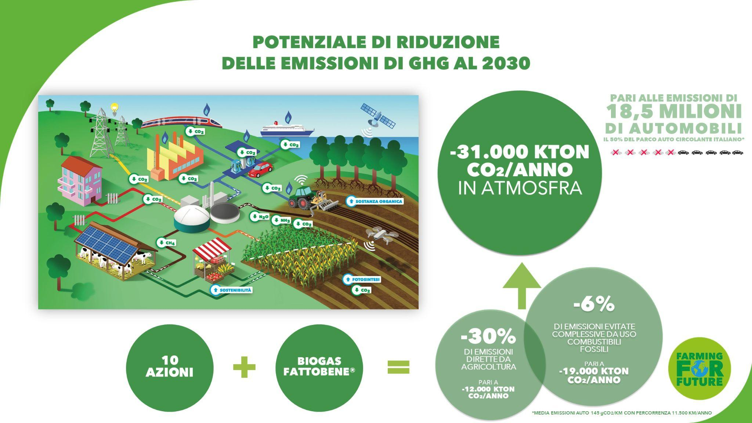
FARMING FOR FUTURE
RIVOLUZIONE AGROECOLOGICA
Un’agricoltura che produce per più mercati e che tutela la risorsa più importante di tutti se si vuole contrastare la crisi climatica: IL SUOLO.
Grazie alla tutela del suolo, con pratiche agroecologiche mirate, riusciamo a riportare sostanza organica stabile nei terreni e ridurre le emissioni.

Slide 4
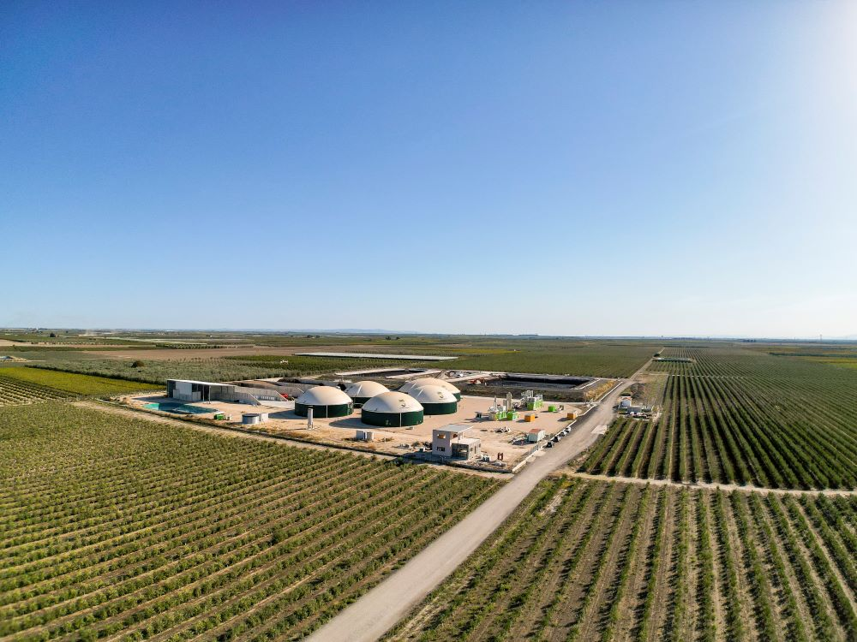
LA FILIERA DEL BIOGAS: VERSO L’AGROECOLOGIA
IL BIOGASFATTOBENE: LABORATORIO DI INNOVAZIONE E SVILUPPO RINNOVABILE
Oggi sono +1700 gli impianti di biogas in Italia.
Aziende agricole che hanno investito nella digestione anaerobica, una tecnologia in grado di produrre ENERGIA (biogas e biometano) e di INNOVARE LE PRATICHE AGRICOLE:
precision farming
concimazione organica: uso del digestato
rotazioni diversificate
utilizzo degli effluenti e dei sottoprodotti
Il SUOLO resta al centro dell’attività agricola.

Slide 5
LO SVILUPPO DEL BIOMETANO
SPINTA ALL’AGROECOLOGIA
La produzione di energia rinnovabile ha spinto l’AGRICOLTURA verso una sempre maggiore innovazione dei processi e delle proprie aziende agricole.
Grazie al biometano l’agricoltura può contribuire a decarbonizzare anche settori produttivi di difficile elettrificazione garantendo una risorsa già disponibile, e grazie alla produzione elettrica si rafforza il mix rinnovabile del Paese rispondendo all’esigenza di una sempre maggiore sicurezza energetica nazionale.
Grazie al PNRR oltre a favorire l’uso di biometano per diversi usi, si prevedono norme per favorire:
diffusione di pratiche agroecologiche
la creazione di poli consortili per il trattamento centralizzato del digestato e degli effluenti con la produzione di fertilizzanti di origine organica
sostituzione di trattori obsoleti e a bassa efficienza con mezzi più efficienti e innovativi e alimentati esclusivamente a biometano
efficienza degli impianti biogas che non potranno o non vorranno effettuare la riconversione alla produzione di biometano.
Occorre favorire tutti gli strumenti che possano permettere al settore agricolo di utilizzare le risorse PNRR per traguardare per tempo gli obiettivi 2026.

Slide 6
GRAZIE PER L’ATTENZIONE.

